Slide 1

ČESNEKOVÁ POLÉVKA
VY_32_INOVACE_2C_07
Číslo projektu: CZ.1.07/1.5.00/34.1056
Sada 3
Práce v domácnosti
Mateřská škola, Základní škola a Praktická škola Trhové Sviny

Slide 2
Anotace | Tento učební materiál slouží jako podpora výuky. Seznamuje žáky s tématem - příprava teplého pokrmu „Česneková polévka“. Žáci se seznámí s receptem včetně toho, co budou k přípravě pokrmu potřebovat. Prohlédnou si doplňující obrázky. První úkol je interaktivní - žáci vybírají, co budou potřebovat pro přípravu polévky. Po kliknutí myši správné slovo doletí na vyhrazené místo. Druhý úkol je interaktivní – žáci vybírají potraviny, co patří do polévky. Správný obrázek se po kliknutí myši zvětší. V následujícím úkolu pracují pomocí rukopisných poznámek. Čarou tvoří správné dvojice. V posledním úkolu žáci do rámečků doplňují chybějící písmena. Délka trvání výuky pomocí tohoto materiálu je 30 minut.
Autor Období vytvoření materiálu | Bc. Pavla Koutníková Leden 2014
Speciální vzdělávací potřeby | PAS, MP, kombinované postižení (MP v kombinaci se zdravotním znevýhodněním, MP v kombinaci s PAS, vícečetné postižení)
Vzdělávací oblast Vyučovací předmět | Práce v domácnosti Rodinná a Občanská výchova
Druh učebního materiálu | Interaktivní DUM
Inovace | Rukopisné poznámky v rámci nového softwaru Microsoft
Cílová skupina | Žák ( PAS, MP, kombinované postižení, MP v kombinaci se zdravotním znevýhodněním, MP v kombinaci s PAS, vícečetné postižení)
Stupeň a typ vzdělávání | Praktická škola jednoletá

Slide 3

ČESNEKOVÁ POLÉVKA

Slide 4
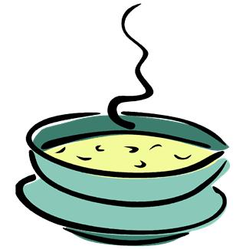
Česneková polévka neboli česnečka (nářečně česnekačka) je polévka z česneku, brambor a chleba, kterou je možno doplnit dalšími přísadami, jako například sýrem nebo vejcem.

Slide 5

PŘÍPRAVA česnekové polévky
Na přípravu česnekové polévky si připravíme tyto kuchyňské potřeby:
Nůž
Dřevěné prkýnko
Hrnec
Pánev
Struhadlo
Naběračku
Talíře
Lžíce

Slide 6
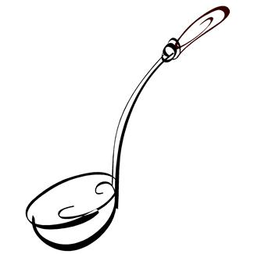

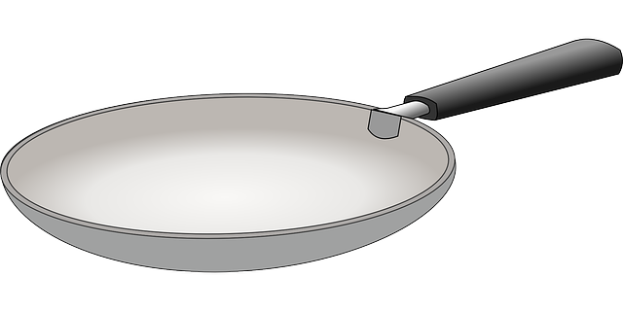
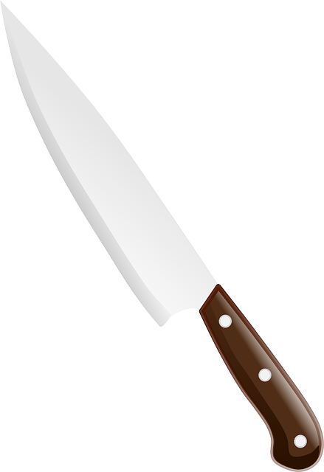
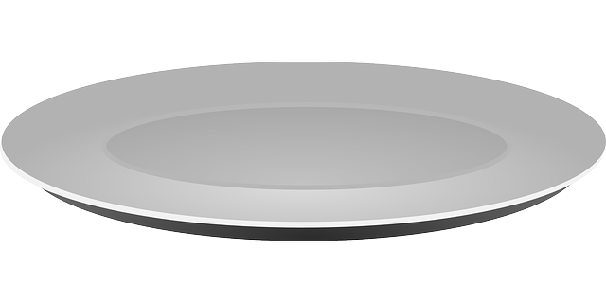
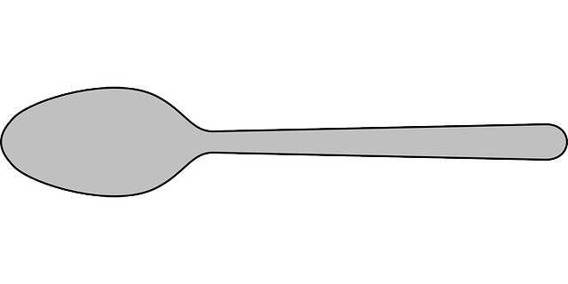
KUCHYŇSKÉ POTŘEBY

Slide 7
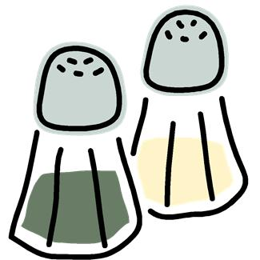
Ingredience
Na přípravu 4 porcí česnekové polévky budeme potřebovat:
1 - 2 paličky česneku
1 kostku hovězího bujónu
4 ks brambor
1 ks cibule
sůl
drcený kmín
mletý černý pepř
majoránku
Na ozdobu:
chleba na přípravu chlebových kostiček
sýr na posypání

Slide 8

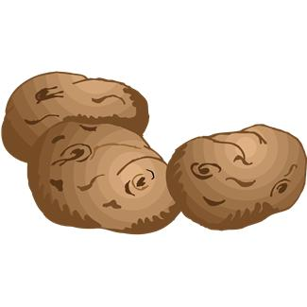
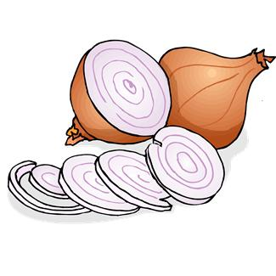
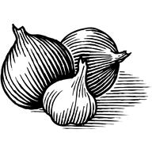

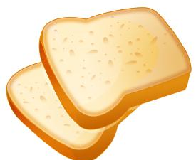
SUROVINY NA PŘÍPRAVU POLÉVKY

Slide 9
Postup přípravy receptu
Menší cibuli a česnek očistíme a nasekáme najemno.
Brambory oloupeme a nakrájíme na kostičky.
V hrnci rozehřejeme sádlo a zesklovatíme cibuli. Přidáme česnek, krátce orestujeme a zalijeme horkou vodou.
Přidáme brambory, kostku hovězího bujónu a polévku osolíme, opepříme a přidáme drcený kmín.
Česnečku vaříme do změknutí brambor. Ke konci přidáme do česnečky majoránku.
Na závěr nakrájíme chléb na kostičky a na pánvi lehce opečeme.
Horkou česnečku lijeme do talířů, posypeme nastrouhaným sýrem a přidáme upečené kostičky chleba.
Hotovou česnečku ihned podáváme.

Slide 10
Vyberte suroviny, které budete potřebovat na přípravu česnekové polévky.
ČESNEK
BRAMBORY
PEPŘ
PAPRIKA
ČOKOLÁDA
KMÍN
MAJORÁNKA
SŮL
BROKOLICE
CIBULE
BUJÓN
CUKR
Správná odpověď doletí při kliknutí myší na vyhrazené místo.

Slide 11

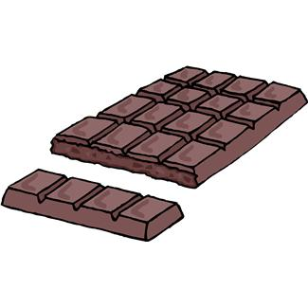
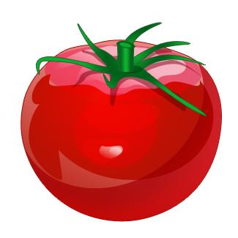
Označte suroviny, které patří do polévky.
Správný obrázek se zvětší při kliknutí myší.

Slide 12
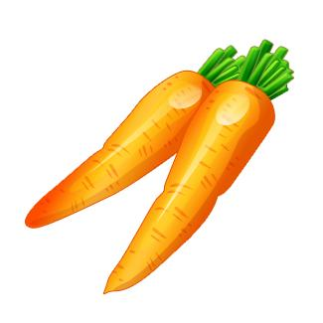

Najděte dva stejné obrázky a spojte je čarou.
Použij skryté pero

Slide 13
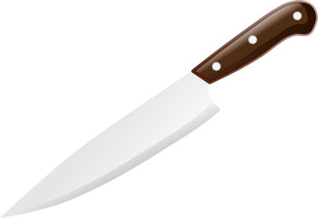
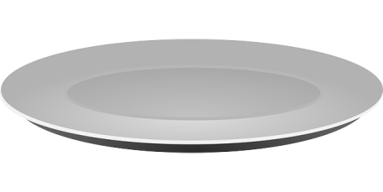
Do rámečků pod kuchyňské potřeby dopište chybějící písmena.
Ž
H
A
N
T
H
Použij skryté pero

Slide 14
ZDROJE
Obrázky. Office.com: Kliparty, fotografie a animace [online]. [cit. 2014-01-11]. Dostupné z: http://office.microsoft.com/cs-cz/images/??Origin=EC790014051029&CTT=6&ver=12&app=powerpnt.exe
Česneková polévka. Wikipedie [online]. 3. 4. 2013[cit. 2014-01-11]. Dostupné z:
http://cs.wikipedia.org/wiki/%C4%8Cesnekov%C3%A1_pol%C3%A9vka
AUTOR NEUVEDEN. www.pixabay.com [online]. [cit. 2014-01-11]. Dostupné z:
http://pixabay.com/cs/pan-p%C3%A1nev-kuchyn%C4%9B-va%C5%99en%C3%AD-155140/
AUTOR NEUVEDEN. www.pixabay.com [online]. [cit. 2014-01-11]. Dostupné z:
http://pixabay.com/cs/n%C5%AF%C5%BE-ostr%C3%BD-blade-za%C5%99%C3%ADzen%C3%AD-kuchyn%C4%9B-161412/
AUTOR NEUVEDEN. www.pixabay.com [online]. [cit. 2014-01-11]. Dostupné z:
http://pixabay.com/cs/potraviny-pol%C3%A9vky-n%C3%A1%C5%99ad%C3%AD-kuchyn%C4%9B-41102/
AUTOR NEUVEDEN. www.pixabay.com [online]. [cit. 2014-01-11]. Dostupné z:
http://pixabay.com/cs/keramick%C3%BD-porcel%C3%A1n-n%C3%A1dob%C3%AD-m%C3%ADsa-156155/
AUTOR NEUVEDEN. www.pixabay.com [online]. [cit. 2014-01-11]. Dostupné z:
http://pixabay.com/cs/stupnice-v%C3%A1hy-va%C5%99en%C3%AD-potraviny-154924/

Slide 15
Zkus to ještě jednou

